Slide 1


#WEBINARSUNIA
Factores afectivos y emocionales que optimizan el aprendizaje online
Ponente: M.Carmen Fonseca-Mora
Conductora: María Sánchez (Innovación UNIA)
Fecha: 20/09/2021
Webinars sobre e-learning, innovación y competencias digitales. Plan de formación y apoyo al profesorado 2021-22
Área de Innovación (@uniainnova)/ Vicerrectorado de Innovación Docente y Digitalización. Universidad Internacional de Andalucía

Slide 2




M.Carmen Fonseca-Mora

Slide 3
Contenidos
1
Neurobiologia de la motivación
2
Factores afectivos individuales y relacionales
3
4
La gestión de lo socio-emocional en la mediación educativa
Aplicación en entornos virtuales

Slide 4
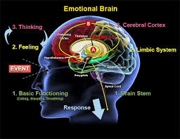
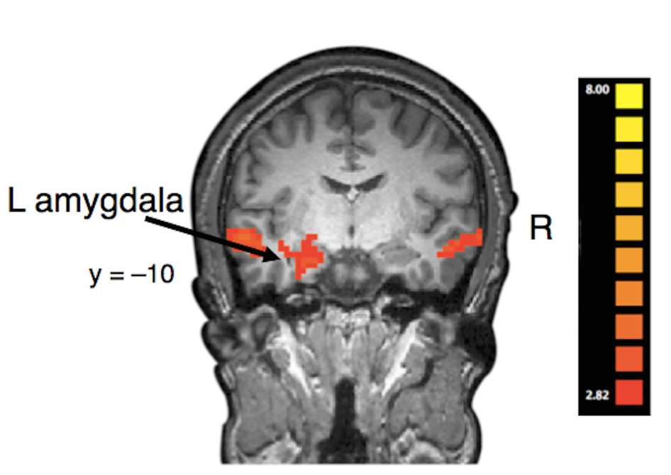
Información importante
Nature, 2014

Slide 5
“We are not thinking machines that feel,
we are
feeling machines that think”.
—Damásio, A.R. (1994) Descartes' Error: Emotion, Reason and the Human Brain. New York: Putnam

Slide 6
1. Neurobiología de la motivación
Cognición y emoción desde las neurociencias

Slide 7
¡Emoción y cognición: inseparables! (Scherer, 2005; Swain 2013)
Do you know what helps you make your point clear? Lists like this one:
Because they’re simple
You can organize your ideas clearly
And because you’ll never forget to buy milk!
And the most important thing: the audience won’t miss the point of your presentation

Slide 8

El Pensamiento Humano
El pensamiento humano es no racional (Clore, 2011: 325)
naturaleza heurística
emocional
automático
inconsciente

Slide 9

Mora Teruel, F. (2020)
Neuroeducación. Solo se puede aprender lo que se ama.
CURIOSIDAD atención y esfuerzo (Mora, 2013)

Slide 10
Dimensiones para la evaluación de estímulos
Novedad
Agrado
Adecuación a metas
Capacidad de afrontamiento
Imagen Social
Scherer, 1988/ Schumann 1999

Slide 11
2. Factores afectivos individuales
y relacionales
Una perspectiva desde la psicología

Slide 12

One size does not fit all//la misma talla no sirve para tod@s (Griffiths, 2015)

Slide 13
“El éxito [en el aprendizaje] depende menos de los materiales, las técnicas y […] los análisis y más de lo que ocurre DENTRO DE y ENTRE las personas en el aula”.
—Earl Stevick 1980, p.4

Slide 14
Factores afectivos individuales
(ERIC, 10 septiembre 2021)
Identidad, tolerancia a la ambigüedad, etc.
Creencias/percepciones sobre el aprendizaje 4.149
Actitudes 8.967
Estilos y estrategias de aprendizaje 6.021
Motivación 2.357
Ansiedad 435
Autonomía 442

Slide 15
Las creencias sobre el aprendizaje
ACTUACIÓN según estas creencias
RESULTADOS acordes con estas creencias
REFUERZO
de la creencia
CREENCIAS
Ideas consideradas ciertas
Richardson, V. (1996). The role of attitudes and beliefs in learning to teach. Handbook of research on teacher education, 2(102-119), 273-290.

Slide 16
Las creencias sobre el aprendizaje
CREENCIAS epistémicas:
Aprendizaje-colaborativo
Construcción del conocimiento
Valor de la metacognición
Conocimiento específico
Valor práctico
Pragmáticos (49%)-aplicación del conocimiento
Reflexivos-colaborativos (26%) construcción del conocimiento
Orientados a los hechos (25%)retención del conocimiento
Lonka, K., Ketonen, E., & Vermunt, J. D. (2021). University students’ epistemic profiles, conceptions of learning, and academic performance. Higher Education, 81(4), 775-793. https://link.springer.com/article/10.1007/s10734-020-00575-6

Slide 17
Las creencias docentes
When we expect certain behaviors of others, we are likely to act in ways that make the expected behavior more likely to occur.
(Rosenthal & Babad, 1985)
Rosenthal, R, and L. Jacobsen.(1968). Pygmalion in the classroom: teacher expectation and pupils’ intellectual development. New York: Holt, Rinehart and Winston

Slide 18
Un ciclo vicioso: el efecto Rosenthal
Bajas expectativas Altas expectativas
Bajo rendimiento Rendimiento
Fracaso Éxito
It only works if the teachers are encouraging students subconsciously.
White, S. S., & Locke, E. A. (2000). Problems with the Pygmalion effect and some proposed solutions. The Leadership Quarterly, 11(3), 389-415.

Slide 19
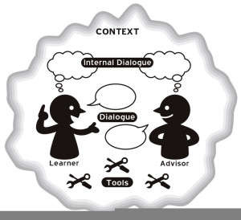
Aprendizaje dialógico: hacia la autonomía interdependiente del alumnado
Modelo
Shaping: simplificar la tarea dividiéndola en pequeños pasos hasta lograr el objetivo
Alentar y elogiar
Instruir y preguntar
Asistir (ayuda graduada del experto, scaffolding para el rendimiento
Retroalimentar
Flecha, R. (2000). Sharing words: Theory and practice of dialogic learning. Rowman & Littlefield.
Fonseca-Mora, M. C., Gant, M., & Herrero Machanocoses, F. (2017). Interdependent Autonomy: Face-to-Face and Digital Media in Modern Language Learning. Peter Lang: Bern

Slide 20


La ansiedad
La ansiedad comunicativa
La inseguridad ante los exámenes
El miedo a recibir una evaluación negativa
La ansiedad tecnológica

Slide 21
Factores relacionales: “entre las personas”
Sentimiento de Pertenencia
Empatía
Colaboración
Adaptabilidad
Expresividad

Slide 22
3. La gestión de lo socio-emocional en la mediación educativa
Una perspectiva desde el ámbito educativo

Slide 23
“Los docentes no pueden hacer que el aprendizaje suceda... pueden animar... Porque si controlan excesivamente el proceso de aprendizaje obtienen cumplimiento, no responsabilidad.”
—Zins et al. 2014. Building Academic Success on Social and Emotional Learning. New York:Teachers College Press: University of Columbia
Notes:
La responsabilidad comienza cuando se toman decisiones. Sin la oportunidad de elegir y enfrentar las consecuencias de esas decisiones, no hay sentido de propiedad. Sentimos lo que creamos como algo nuestro, cuando los estudiantes tienen la posibilidad de dialogar y tomar decisiones, es decir, si pueden organizar un producto final que han de entregar, surge la responsabilidad, y el esfuerzo.

Slide 24
Metodologías basadas en la acción del alumnado
Cole, 2014; Fonseca & Gonzalez-Davies, 2021)
Do you know what helps you make your point clear? Lists like this one:
Because they’re simple
You can organize your ideas clearly
And because you’ll never forget to buy milk!
And the most important thing: the audience won’t miss the point of your presentation

Slide 25
La inteligencia del logro (Sternberg, 1997)
Conventional (Analytical)
Intelligence
Creative Practical
Intelligence Intelligence

Slide 26
Técnicas de instrucción y de evaluación
  Basadas en la inteligencia analítica
  Basadas en la inteligencia práctica
  Basadas en la inteligencia creativa
        MEMORIA

Slide 27

La INTELIGENCIA ANALÍTICA
Compara, contrasta
evalúa
explica
valora
critica

Slide 28

LA INTELIGENCIA PRÁCTICA:
Usa
Aplica
Implementa
Emplea
Contextualiza

Slide 29

LA INTELIGENCIA CREATIVA
crea
diseña
inventa
imagina
supón…

Slide 30
Tareas motivadoras: novedosas pero familiares, atractivas, adecuadas a metas o a necesidades; el que el alumnado se sienta capaz de afrontarlas, y el que respeten normas sociales, culturales
Motivación: conexión emocional, significado personal y utilidad, creatividad
Entorno afectivo: pertenencia y conexión, valores e intereses, creencias y expectativas
La memoria: diversidad, reanálisis y resíntesis/ análisis, práctica + creatividad
Formación integral: objetivos cognitivos y vitales
Copyright @ M.Carmen Fonseca-Mora

Slide 31
4. Aplicación en entornos virtuales
Ejemplos prácticos

Slide 32
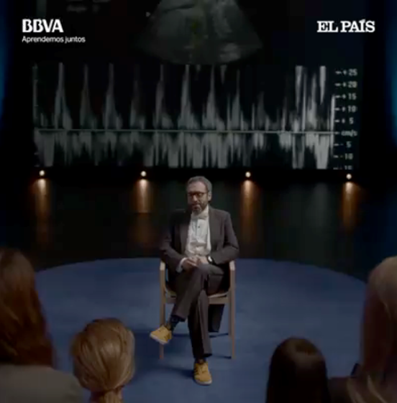
Recurso para analizar

Slide 33
Cómo optimizar el aprendizaje online?
CURIOSIDAD
COOPERACIÓN/Interacción
CREATIVIDAD

Slide 34

Una Gran Pregunta
Notes:
Silvicultura sostenible: madera sin talar árboles. El Daisugi es una técnica forestal japonesa en la que los árboles de cedro especialmente plantados para este fin, se podan como un bonsái gigante. puede no tener una respuesta única y correcta, pero cualquier respuesta que sea el resultado de una construcción colectiva de conocimiento habrá cumplido su propósito. ... Efectivamente, las Grandes Preguntas son preguntas esenciales que: son abiertas; sin simple “respuesta correcta” y sin respuestas de “sí / no”.

Slide 35
Variedad de metodologías activas: estudio de casos, ABP, problema…orientados a la acción, centrado en el alumnado ...conectadas a la vida real

Slide 36
Variedad de metodologías activas: estudio de casos, ABP, problema…orientados a la acción, centrado en el alumnado ...conectadas a la vida real
Notes:
Silvicultura sostenible: madera sin talar árboles. El Daisugi es una técnica forestal japonesa en la que los árboles de cedro especialmente plantados para este fin, se podan como un bonsái gigante. puede no tener una respuesta única y correcta, pero cualquier respuesta que sea el resultado de una construcción colectiva de conocimiento habrá cumplido su propósito. ... Efectivamente, las Grandes Preguntas son preguntas esenciales que: son abiertas; sin simple “respuesta correcta” y sin respuestas de “sí / no”.

Slide 37
Exploración de conocimientos propios
Notes:
Silvicultura sostenible: madera sin talar árboles. El Daisugi es una técnica forestal japonesa en la que los árboles de cedro especialmente plantados para este fin, se podan como un bonsái gigante. puede no tener una respuesta única y correcta, pero cualquier respuesta que sea el resultado de una construcción colectiva de conocimiento habrá cumplido su propósito. ... Efectivamente, las Grandes Preguntas son preguntas esenciales que: son abiertas; sin simple “respuesta correcta” y sin respuestas de “sí / no”.

Slide 38
Exploración de creencias de aprendizaje

Slide 39
Presentación individual/ sentimiento de pertenencia

Slide 40
Agrupamientos flexibles

Slide 41
Exploración de explícitos criterios de evaluación (rúbricas)

Slide 42
Inteligencia analítica
Inteligencia creativa
Inteligencia Práctica
Planificación y Secuenciación: modelo inteligencia del logro

Slide 43
Retroalimentación afectiva: las tutorías

Slide 44
Variedad de tareas de creación/evaluación: blogs, wikis, infografías, mapas conceptuales, videos, presentaciones ppt, genially, padlet, Drive, google map…

Slide 45
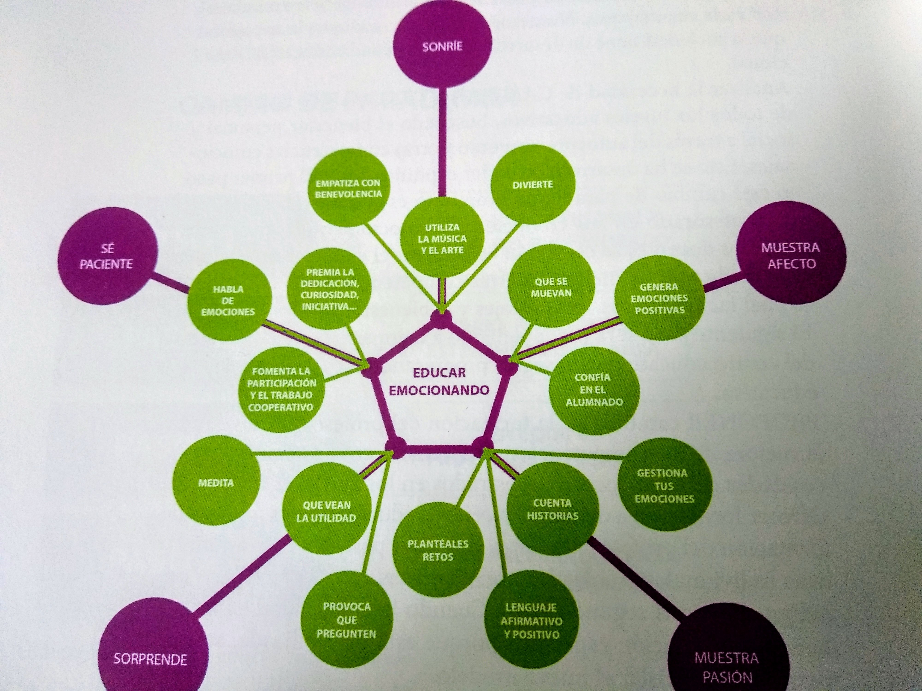
Sáenz-López Buñuel, P. 2020
Educar Emocionando. Huelva,
Servicio de Publicaciones, p. 260

Slide 46

Concluyendo..
Emocionar en la docencia significa invitar al alumnado a descubrir otras realidades, a interactuar y a co-construir las bases para el desarrollo de una ciudadanía más sabia, más ética, más responsable, más consciente y más respetuosa con el bienestar del otro.

Slide 47
Referencias
Arnold, J. & Brown, H.D. (1999). A map of the terrain. In Arnold, J. (ed.) Affect in Language Learning. Cambridge: Cambridge University Press
Clore G. L. (2011). Psychology and the Rationality of Emotion. Modern theology, 27(2), 325–338. Cole, M. W. (2014). Speaking to read: Meta-analysis of peer-mediated learning for English language learners. Journal of Literacy Research, 46(3), 358-382.
Cores-Bilbao, E., Fernández-Corbacho, A., Machancoses, F. H., & Fonseca-Mora, M. C. (2019). A music-mediated language learning experience: Students’ awareness of their socio-emotional skills. Frontiers in Psychology, 10, 2238.
Dalgleish, T. (2004).The emotional brain. Nat Rev Neurosci 5, 583–589
Damásio, A.R. (1994) Descartes' Error: Emotion, Reason and the Human Brain. New York: Putnam
Flecha, R. (2000). Sharing words: Theory and practice of dialogic learning. Rowman & Littlefield.
Fonseca-Mora, M. C., Gant, M., & Herrero Machanocoses, F. (2017). Interdependent Autonomy: Face-to-Face and Digital Media in Modern Language Learning. Peter Lang: Bern
Fonseca-Mora, M.C. & Gonzalez-Davies, M.(in press). CEFR Mediation Strategies: Towards A Socio-Emotionally Enhanced Plurilingual Language Education in North, B., Piccardo, E., Goodier, T., Fasoglio, D., Margonis, R., & Rüschoff, B. (Eds.) Enriching 21st century language education: The CEFR Companion Volume, examples from practice. Strasbourg: Council of Europe Publishing.
Fredrickson, B. L. (2000). Cultivating positive emotions to optimize health and well-being. Prevention & Treatment, 3(1).
Griffiths, C. (2015). Review of Motivational Dynamics in Language Learning. Applied Linguistics 36 (5): 648-651
Mora Teruel , F. (2013). Neuroeducación. Solo se puede aprender aquello que se ama. Madrid: Alianza Editorial

Slide 48
Referencias
Mora Teruel, F. (2020). Neuroeducación y lectura. De la emoción a la comprensión de las palabras. Madrid: Alianza Ensayo. Madrid
Richardson, V. (1996). The role of attitudes and beliefs in learning to teach. Handbook of research on teacher education, 2(102-119), 273-290.
Richardson, V. (1996). The role of attitudes and beliefs in learning to teach. Handbook of research on teacher education, 2(102-119), 273-290.
Rosenthal, R, and L. Jacobsen.(1968). Pygmalion in the classroom: teacher expectation and pupils’ intellectual development. New York: Holt, Rinehart and Winston
Sáenz-López Buñuel, P.(2020). Educar Emocionando. Huelva, Servicio de Publicaciones, p. 260
Scherer, K. R. (2005). What are emotions? And how can they be measured? Social Science Information, 44(4), 695–729. http://doi.org/10.1177/0539018405058216
Schumann, J. H. (1999). A neurobiological perspective on affect and methodology in second language learning. In Arnold. J. (ed). Affect in language learning, Cambridge: Cambridge University Press.
Sternberg, R. J., & Grigorenko, E. L. (2007). Teaching for successful intelligence: To increase student learning and achievement. Corwin Press.
Stevick, E. 1980. Teaching Languages: A Way and Ways. Rowley, MA: Newbury House.
Swain, M. (2013). The inseparability of cognition and emotion in second language learning. Language Teaching, 46(2), 195-207.
White, S. S., & Locke, E. A. (2000). Problems with the Pygmalion effect and some proposed solutions. The Leadership Quarterly, 11(3), 389-415
Zins et al. 2014. Building Academic Success on Social and Emotional Learning. New York:Teachers College Press: University of Columbia

Slide 49
¡Muchas gracias!
#WEBINARSUNIA
@UNIAINNOVA @UNIAUNIVERSIDAD

Slide 50
Créditos
Presentación diseñada a partir de plantilla adaptada de Slidesgo, con iconos de Flaticon e imágenes e infografías de Freepik
Fuentes usadas: Arial
Colores usados:
#434343
#999999
#93c01f
#d6d64d
#f6ff87
Contenido publicado bajo licencia Creative Commons: Reconocimiento-NoComercial-SinObraDerivada 4.0 Internacional (CC BY-NC-ND 4.0)

